Slide 1

MES Project
제조 관리부터 물류 배송까지

Slide 2

1. System Configuration
2. DB Architect
3. UI & Function
Contents
4. DB Manage
5. Cloud (Http) Service
6. Conclusion

Slide 3



System Configuration
시스템 구성
Cloud
Winform UI
Process Control
Show Status

Slide 4
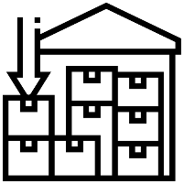



DB Architect
프로세스 개요
불량
불량
프로세스 3
프로세스 5
불량
완성품
프로세스 1
제작 흐름
적재
배송
프로세스 2
프로세스 4
불량
불량
작업자 영역
관리자 영역

Slide 5
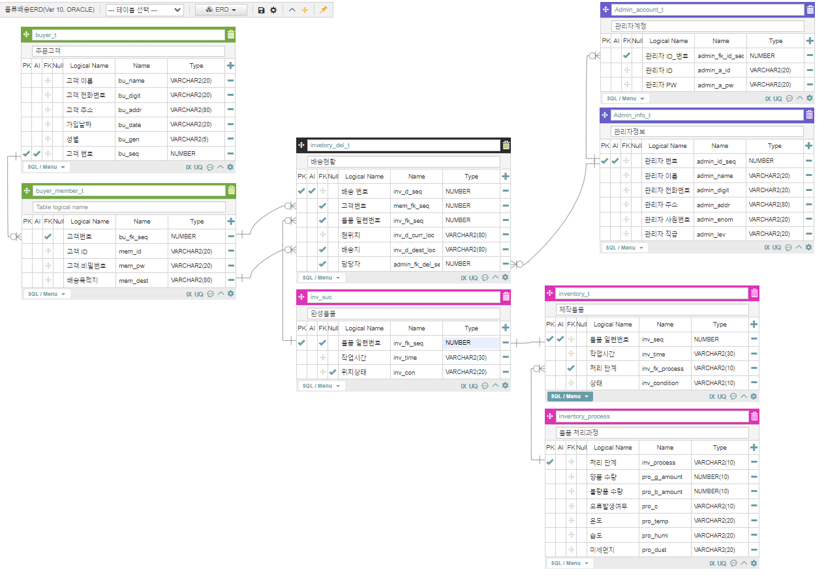
DB Architect
DB구축을 위한 ERD설계

Slide 6
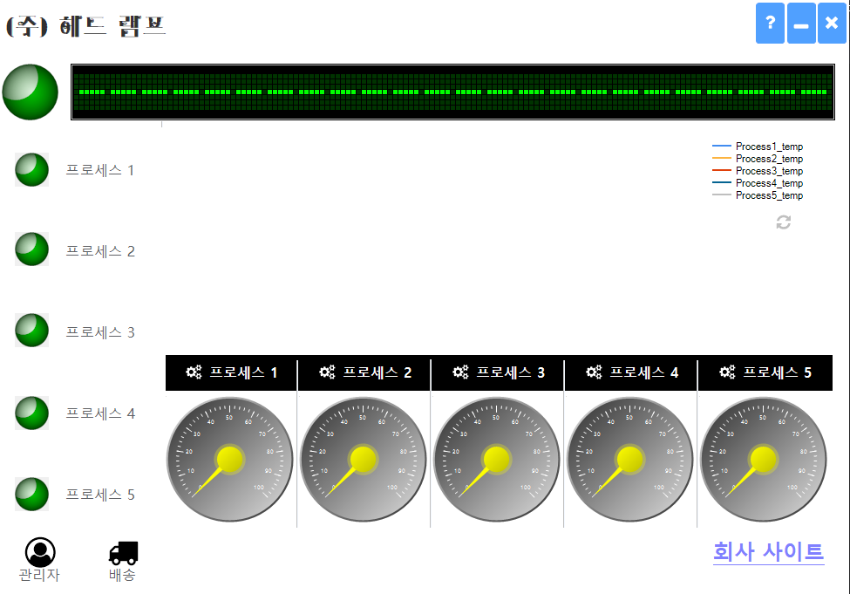
UI & Function
메인 화면 - HOME
①
① 상단 : 프로세스 전체의 상태 램프와 LED라벨 구현
② 우측 메뉴 : 프로세스 상태 표시 램프 구현
③ 메인 1 : 전체 프로세스의 온도 표시 차트
④ 메인 2 : 각 프로세스의 온도를 표시하는 미터
⑤ 하단 : 관리자 접속, 배송 관리, 회사 사이트
②
③
④
⑤

Slide 7
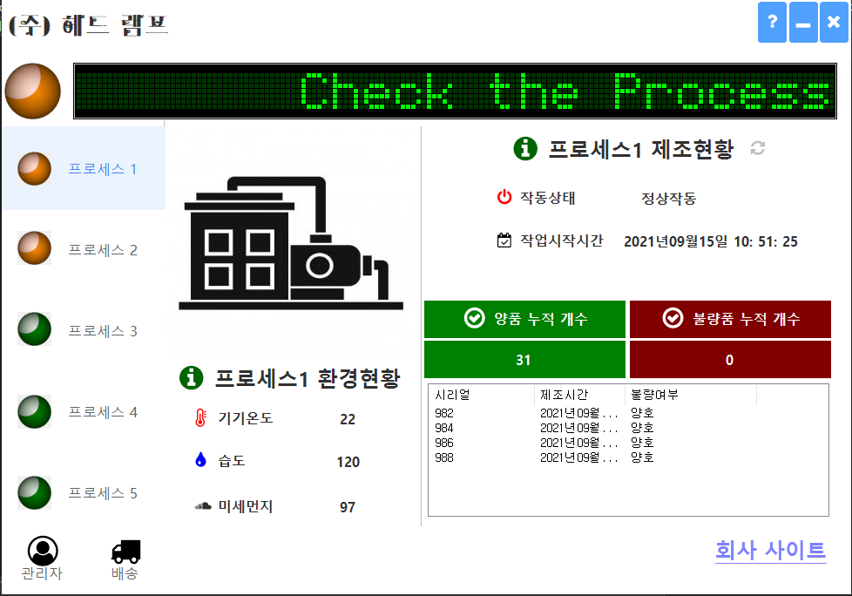
UI & Function
우측 메뉴 - Processes
②
① 프로세스의 환경(온도, 습도, 미세먼지) 현황 표시
② 프로세스 상태, 작동 시간 표시
③ 프로세스 누적 제품 생산량 표시
④ 다음 프로세스 이동 전 대기 상태인 제품들 표시
③
①
④

Slide 8
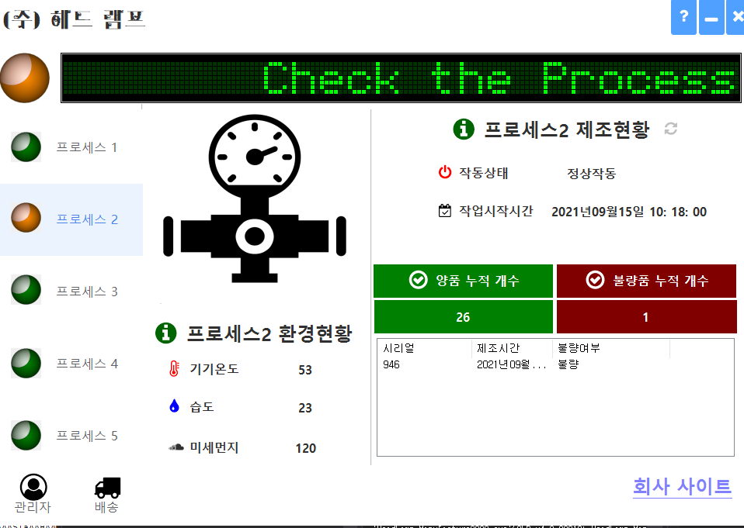
UI & Function
우측 메뉴 - Processes
허용 수치 이상의 미세먼지 검출 시 발생 효과들

Slide 9
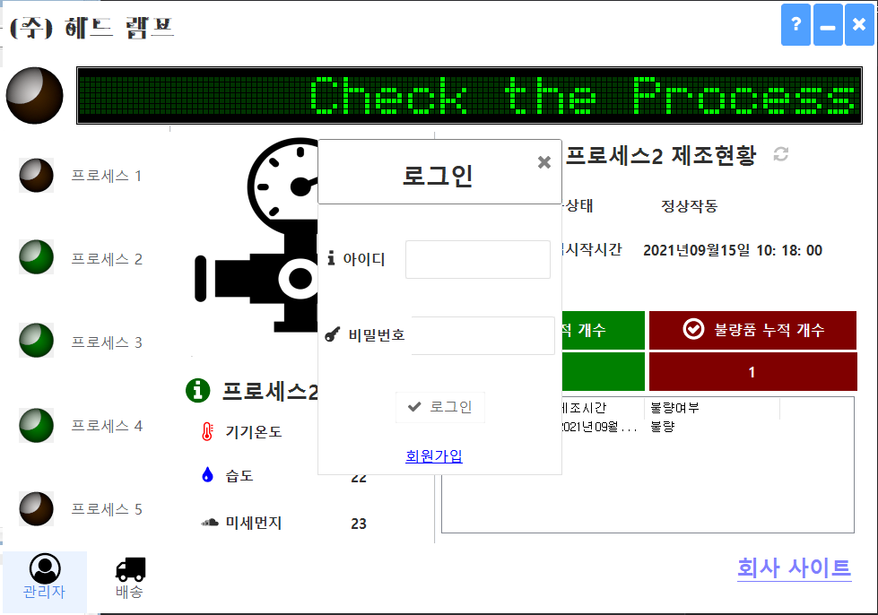
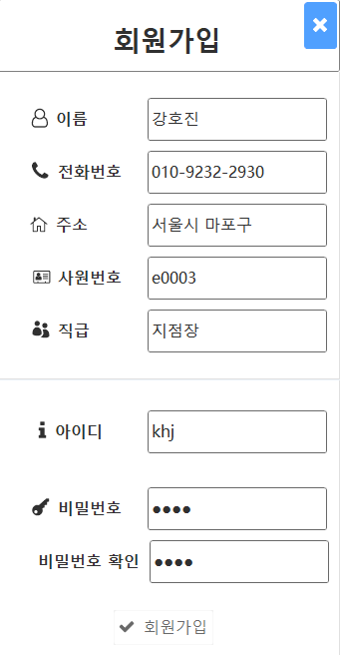
UI & Function
관리자

Slide 10
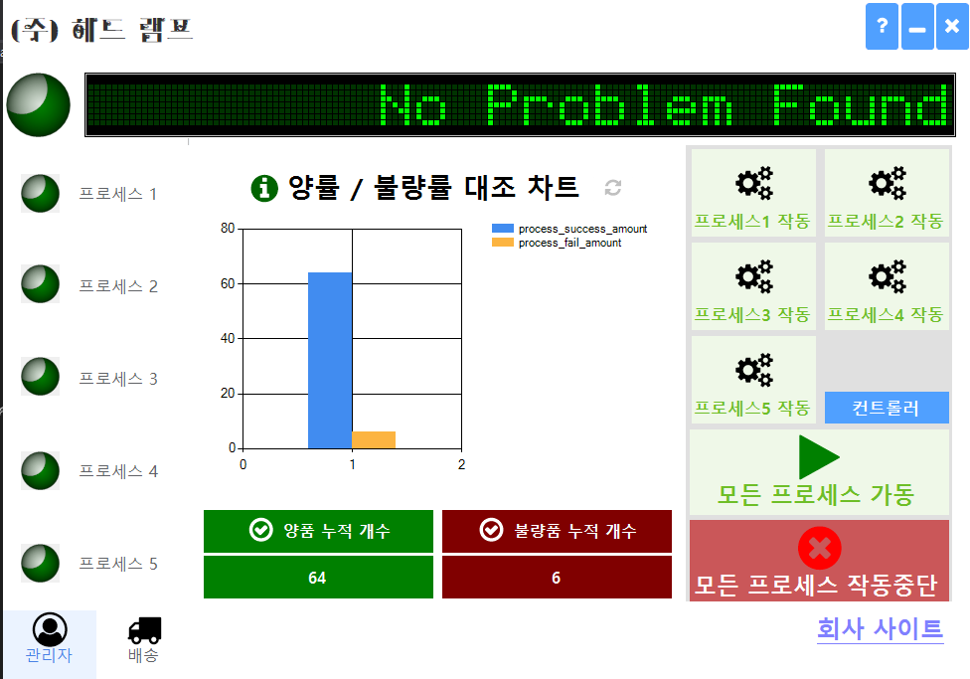
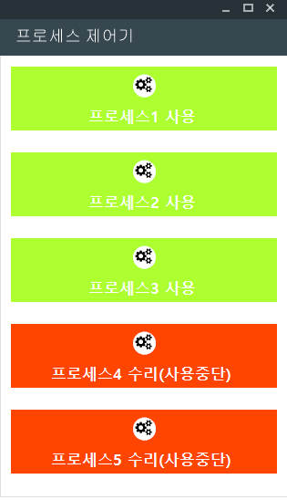
UI & Function
관리자
① 전체 프로세스(5공정)에서 양품 제작된 제품 현황
② 프로세스 운영 제어
③ 프로세스 상태 제어
②
①
③
프로세스 상태 제어 화면

Slide 11
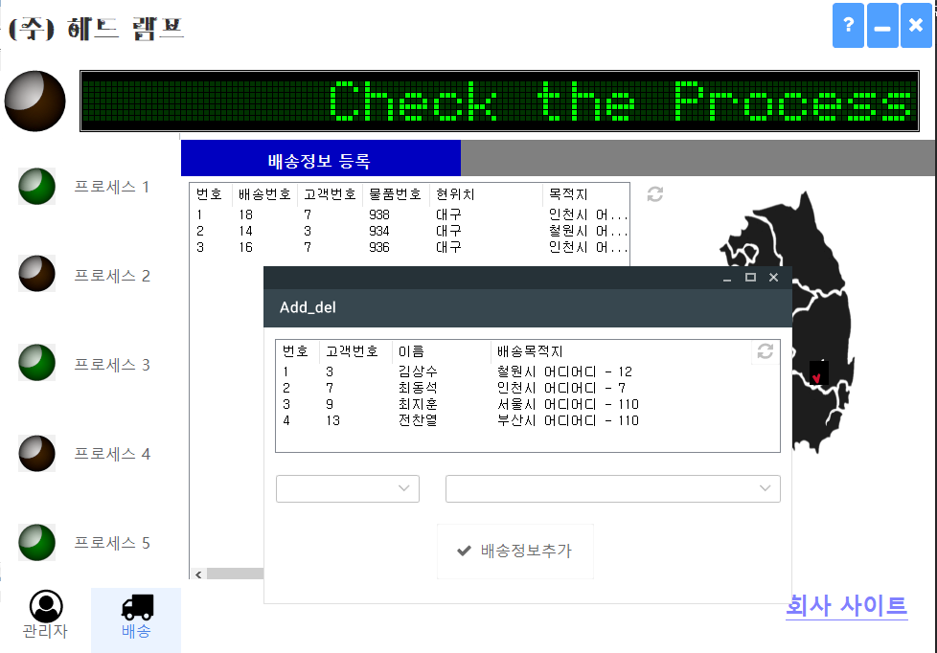
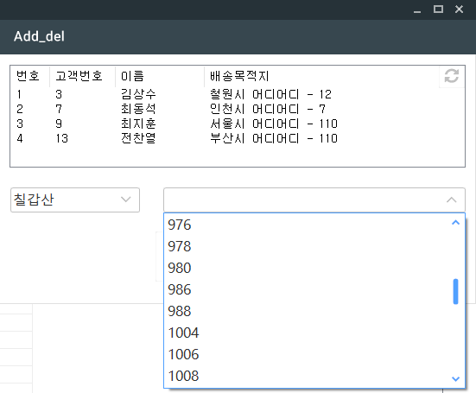
UI & Function
배송
배송정보등록 : 고객, 담당자, 제품번호를 DB에 입력

Slide 12
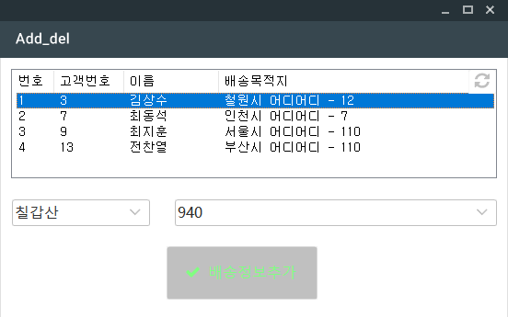
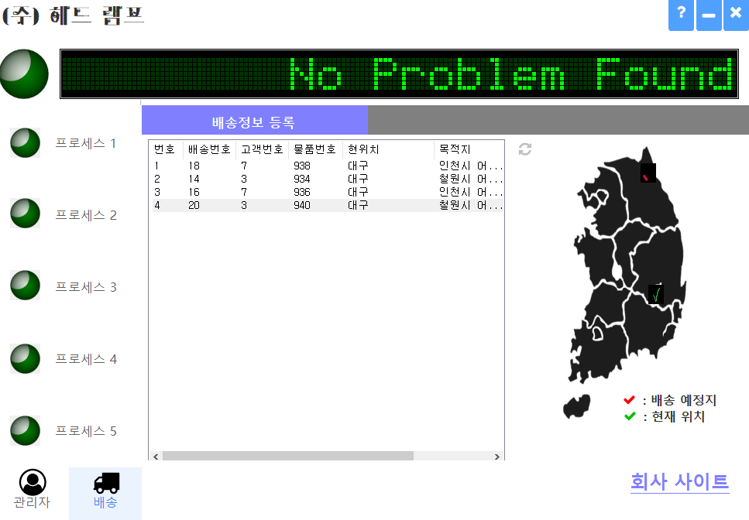
UI & Function
관리자
● 세부사항 표시
● 현재위치
● 배송지 조회기능 제공

Slide 13
DB Manage
관리자 관리
회원가입 시 입력 정보 오라클 서버에 저장,
이후 등록 아이디/PW 이용 가능

Slide 14
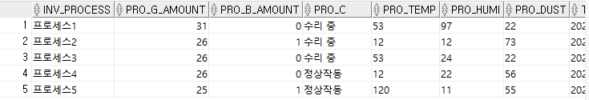
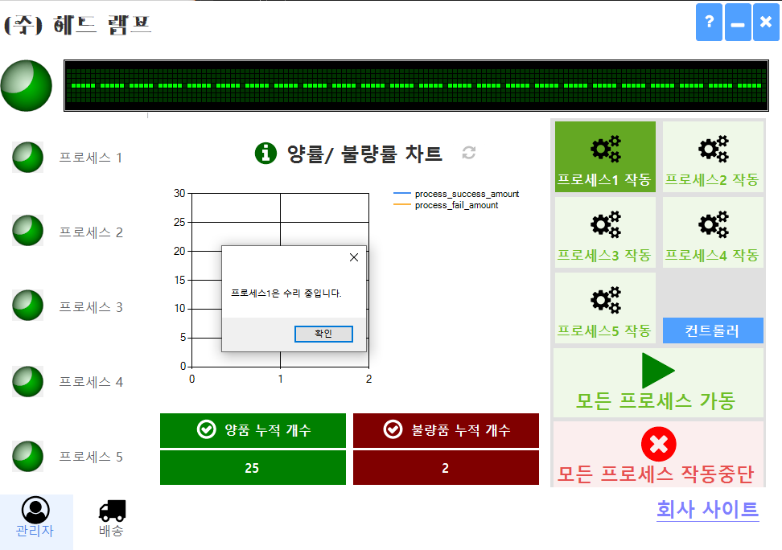
DB Manage
공정 운영 관리
관리자에서 프로세스 컨트롤러 활용, 프로세서의 상태 설정 -> DB저장

Slide 15
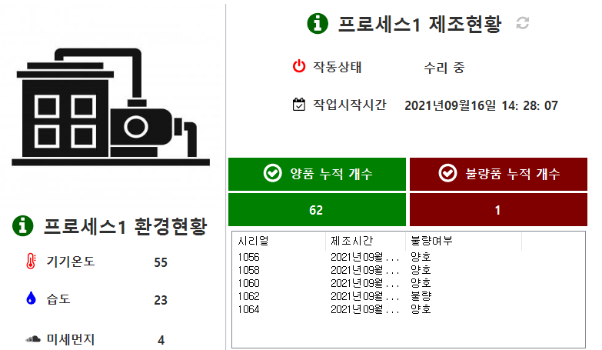
DB Manage
제품 관리
각 프로세스에서의 양/불량품 정보를 DB 내 업데이트

Slide 16
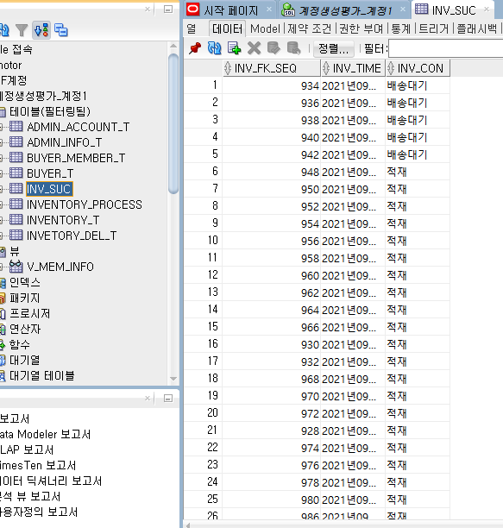
DB Manage
제품 관리
완성된(모든 프로세스에서 양품) 제품들은
“적재”상태로 완성제품테이블에 입력

Slide 17
DB Manage
배송 관리
배송정보등록 : 고객, 담당자, 제품번호를 DB에 입력
기존 최종 완성품(적재)을 배송 대기 상태로 변경

Slide 18
Cloud Service
Thinkspeak 연동
배송정보등록 : 고객, 담당자, 제품번호를 DB에 입력
기존 최종 완성품(적재)을 배송 대기 상태로 변경

Slide 19
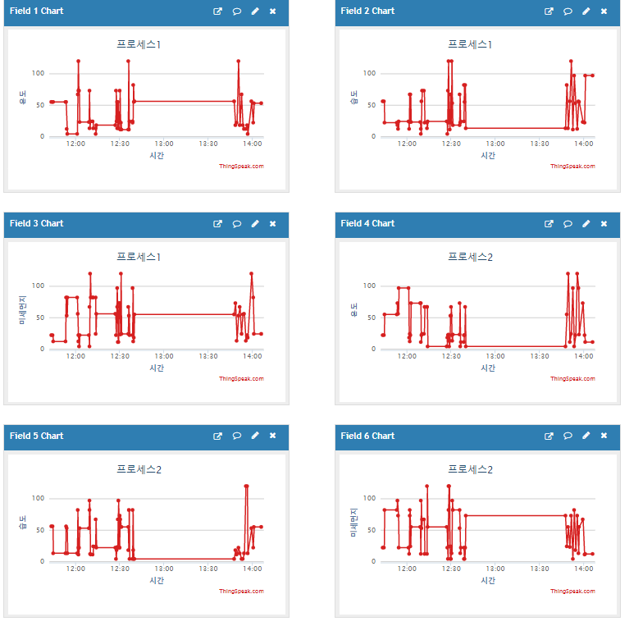
Cloud Service
Thinkspeak 연동
● 5개의 프로세스는 각각 온도, 습도, 미세먼지를
요소로 하는 환경을 가짐
● 각 환경 요소는 20초 마다 ThinkSpeak서버로
송출
● 6개 필드에는 프로세스1의 정보(3개의 환경요소),
프로세스2의 정보(3개의 환경요소)가 입력

Slide 20
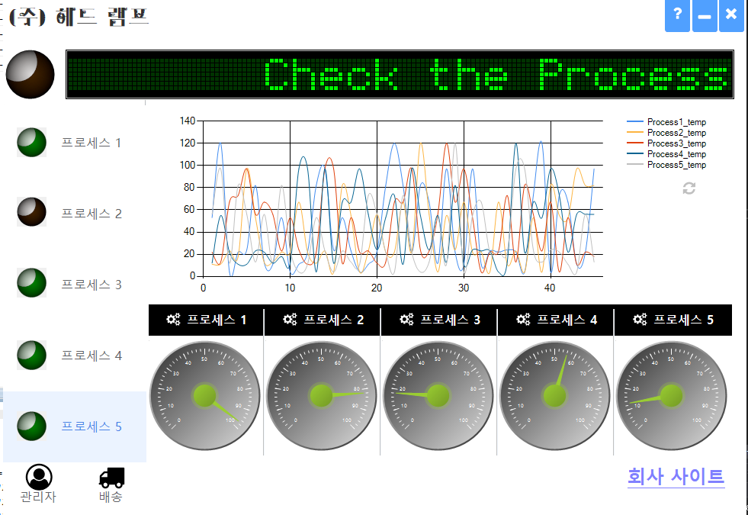
Cloud Service
Thinkspeak 연동
● 메인 화면의 그래프와 미터는 Thinkspeak로부터
각 프로세스의 온도 정보를 받아와서 출력한다.

Slide 21
Conclusion
고찰
UI작업에서 중 고급 문법(Delegate, Event, Thread 등)을 활용할 수 있어서 뜻 깊었다. 하지만 익숙치 않은 만큼
Thread에서 UI Timer를 주로 활용하는 등 개선의 여지가 많이 보인다. 앞으로의 프로젝트 경험을 통해 중 고급 문법을
자주 사용해서 몸에 익히도록 한다.
DB와 연계하는 과정에서 Oracle에서의 쿼리문을 직접적으로 입력하는 형식으로 진행하니 Oracle로의 액세스가 많아지고 이는 성능의 저하를 불러일으켰다. DB관리자가 아니더라도 프로시져 등 DB제어를 통해 UI에서의 접근을 최소화 해야함을 느낀 경험이 되었다.

